Slide 1
Configuración de componentes XAMPP en Windows

Slide 2
Configuración de Apache
Todos los archivos de configuración están ubicados en los directorios
C:\Xampp\Apache\conf y C:\Xampp\Apache\conf\extra, teniendo siempre una
copia de los originales tras la instalación, en el directorio
C:\Xampp\Apache\conf\original
C:\Xampp\Apache\conf\httpd.conf es el archivo principal
Directiva: ServerRoot (httpd.conf: línea 35)
Descripción: determina el directorio raíz del servidor web, bajo el cual están los binarios,
logs, etc.
Modificar valor: ServerRoot “C:/Xampp/Apache”
Directiva: Listen (httpd.conf: línea: 46)
Descripción: permite definir las IP’s y puertos que escuchará la instancia de Apache que
estamos configurando. Se pueden especificar tantas directivas Listen como necesitemos.
Modificar valor: Listen localhost:8080
Directiva: PHPIniDir, LoadModule (httpd.conf: línea 128)
Descripción: para cargar dinámicamente módulos de Apache que se pueden utilizar
posteriormente en la configuración. Estos módulos permiten ampliar la funcionalidad del
servidor mediante desarrollos de terceros e incorporar mejoras a las funcionalidades
incluidas con el servidor, sin necesidad de actualizar la versión del mismo.
En nuestro caso, va a ser la forma de indicar al servidor web qué motor de scripting debe
utilizar, y donde está el archivo de configuración para usar dicho motor.
Añadir líneas (después de todas las directivas LoadModule):
PHPIniDir “C:/Xampp/PHP”
LoadModule php5_module “C:/Xampp/PHP/php5apache2_2.dll"

Slide 3
Configuración de Apache
Directiva: DocumentRoot (httpd.conf: línea 179)
Descripción: permite indicar el directorio donde ubicaremos los documentos que el
servidor web devolverá ante las peticiones recibidas.
Sólo se tendrá acceso a aquellos archivos ubicados bajo este directorio.
El acceso a los documentos se hará tomando como raíz el valor que demos a esta directiva
Modificar valor:
DocumentRoot “C:/Xampp/www” (crear previamente el directorio C:\Xampp\www)
En httpd.conf: línea 206 hay modificar:
<Directory “C:/Xampp/www”>
Directiva: DirectoryIndex (httpd.conf: línea 241)
Descripción: se proporciona una lista, por orden de preferencia, de los archivos que debe
buscar el servidor cuando no se proporciona un nombre de archivo en la url
Vamos a poner los archivos .php como primeros, dejando los .html para cuando no
encuentre los primeros.
Modificar valor: DirectoryIndex index.php index.html
Directiva: AddType (httpd.conf: línea 406)
Descripción: indicamos que cuando encuentre un .php, pase el control al motor Zend
para que éste interprete el código, lo ejecute y envie el resultado HTML de dicha ejecución.
Además, vamos a indicar que trate la extensión .phps como archivos con código fuente
php, que queremos visualizar resaltando las etiquetas.
Añadir líneas (después de todos los AddType y antes del </IfModule>):
  AddType application/x-httpd-php .php .php3 .php4
  AddType application/x-httpd-php-source .phps

Slide 4
Configuración de Apache
Directiva: Include (httpd.conf: líneas 439 - 477)
Descripción: le decimos a Apache que procese las directivas de configuración contenidas
en otros archivos. Incluimos la configuración de 3 archivos “extra”.
Descomentar líneas:
Include conf/extra/httpd-autoindex.conf
Include conf/extra/httpd-languages.conf
Include conf/extra/httpd-manual.conf
Directiva: LanguagePriority (extra/httpd-languages.conf: línea 78)
Descripción: se configuran por orden de preferencia, los lenguajes que utilizará el
servidor web para aquellos recursos que estén disponibles en varios idiomas.
Modificar valor: LanguagePriority es en ca …
Directivas: AliasMatch, LanguagePriority (extra/httpd-manual.conf: líneas 10,29)
Descripción: se configuran por orden de preferencia, los lenguajes que utilizará el
servidor web para mostrar las páginas del manual que se incluye con la instalación del
servidor.
Modificar valor: AliasMatch ^/manual(?:/(?:es|de|en| …
LanguagePriority es en ca …
Tras los cambios en la configuración, tenemos disponible toda la información
relativa a la instalación y configuración de Apache de forma local, a través de la
url http://localhost:8080/manual

Slide 5
Configuración de PHP
La configuración de PHP se realiza de forma íntegra modificando el archivo php.ini, que
ubicaremos en C:\Xampp\PHP
Cualquier cambio en los valores de php.ini, requerirá que se reinicie el servidor web.
Sección: Language Options (php.ini: línea 207): se configuran aspectos generales del
funcionamiento del motor Zend, como el tipo de etiquetas que se reconocerán, el tamaño
del buffer de salida, etc.
Directivas importantes:
short_open_tag = Off
safe_mode = Off
Sección: Resource Limits (php.ini: línea 438): parámetro memory_limit, que establece
la cantidad máxima de memoria que un script puede consumir.
Directivas importantes: memory_limit = 128M
Sección: Error Handling and Logging (php.ini: línea 468): se configuran los aspectos
relativos al tratamiento de errores y a su volcado.
Directiva: display_errors (php.ini: línea 538)
Descripción: permite mostrar los errores que se produzcan en los scripts como parte de
la salida HTML. Es una característica útil para entornos de desarrollo, pero totalmente
desaconsejable para entornos de producción.
Modificar valor: display_errors = On
Sección: Data Handling (php.ini: línea 653): se configuran el separador de las variables
en las peticiones GET, el modo de acceso a esos datos – register_globals –, el tamaño
máximo de datos vía POST que PHP aceptará – post_max_size – y el tratamiento de los
caracteres delimitadores de cadenas – magic_quotes –

Slide 6
Configuración de PHP
Sección: Paths and Directories (php.ini: línea 792): se configuran los directorios dónde
PHP encontrará los documentos procedentes de un servidor web para interpretar,
bibliotecas de funciones de uso común y extensiones.
Directiva: include_path (php.ini: línea 799)
Descripción: especifica una lista de directorios en donde las funciones require(), include()
y fopen_with_path() buscan archivos. El formato es como el de la variable de entorno
PATH.
Modificar valor: include_path = “.;C:/Xampp/PHP/includes”
Directiva: doc_root (php.ini: línea 810)
Descripción: establece la raíz de los documentos PHP en el servidor web. Si PHP está
configurado en modo seguro, no se servirán documentos que no estén bajo este directorio.
Modificar valor: doc_root = “C:/Xampp/www”
Directiva: extension_dir (php.ini: línea 821)
Descripción: indica el directorio dónde PHP ha de buscar por extensiones que serán
cargadas dinámicamente.
Modificar valor: extension_dir = “C:/Xampp/PHP/ext”

Slide 7
Configuración de PHP
Sección: File Uploads (php.ini: línea 877): se configuran los parámetros que permiten a
los usuarios subir recursos al servidor:
Directiva: upload_tmp_dir (php.ini: línea 887)
Descripción: el directorio temporal usado para almacenar archivos cuando se realiza
carga de archivos.
Modificar valor: upload_tmp_dir = “C:/Xampp/tmp” (debemos crear este directorio)
Directiva: upload_max_filesize
Descripción: (php.ini: línea 891): el tamaño máximo de un archivo cargado.
Cuando se usa un nº entero, el valor es medido en bytes. También se puede usar la
notación: K (KB), M y G. Cualquier otro valor asume bytes.
Modificar valor: (El valor debe ser acorde al usado en la directiva post_max_size)
upload_max_filesize = 128M
Sección: Dynamic Extensions (php.ini: línea 930): se configuran las extensiones que se
cargarán automáticamente cuando se requiera su uso:
Activar extensiones: (php.ini: líneas 969, 971, 972)
extension=php_mbstring.dll
extension=php_mysql.dll
extension=php_mysqli.dll
Como extension_dir = “C:/Xampp/PHP/ext”, las anteriores DLLs las recoge de aquí mismo.
Situar libmysql.dll (en C:/Xampp/PHP) en el PATH o en C:/Windows/system32.
Sección: Session (php.ini: línea 1458) Directiva: session.save_path (php.ini: línea 1490)
Descripción: directorio del servidor donde se almacenarán los archivos con información
de las sesiones de los usuarios.
Modificar valor: session.save_path = “C:/Xampp/sessions” (debemos crearlo)

Slide 8
Configuración de MySQL
La configuración de MySQL se realiza creando my.ini que ubicaremos en
C:\Xampp\MySQL5:
  [client]
  port=3306
  [mysql]
  default-character-set=latin1
  [mysqld]
  port=3306
  basedir="C:/Xampp/MySQL5"
  datadir="C:/Xampp/MySQL5/data/"
  character-set-server=latin1
  collation-server=latin1_spanish_ci
  default-storage-engine=INNODB
  sql-mode="STRICT_TRANS_TABLES,NO_AUTO_CREATE_USER,NO_ENGINE_SUBSTITUTION"
  max_connections=50
  query_cache_size=0
  table_cache=256
  tmp_table_size=5M
  thread_cache_size=8
  myisam_max_sort_file_size=100G
  myisam_sort_buffer_size=8M
  key_buffer_size=8M
  read_buffer_size=64K
  read_rnd_buffer_size=256K
  sort_buffer_size=212K
  innodb_additional_mem_pool_size=2M
  innodb_flush_log_at_trx_commit=1
  innodb_log_buffer_size=1M
  innodb_buffer_pool_size=8M
  innodb_thread_concurrency=8

Slide 9
Post-instalación
Asegurarnos de que hay conexión con el servidor MySQL:
C:\Xampp\MySQL5\bin> mysqld –-console
C:\Xampp\MySQL5\bin> mysqlshow -h localhost -u root
  | Databases |
  +--------------------+
  | information_schema |
  | mysql |
  | test |
C:\Xampp\MySQL5\bin> mysqladmin -h localhost -u root ping
  Mysqld is alive
C:\Xampp\MySQL5\bin> mysqladmin -h localhost -u root status
  Uptime: 945 Threads: 1 Questions: 8 Slow queries: 0 Opens: 12 Flush tables:
  1 Open tables: 6 Queries per second avg: 0.008
C:\Xampp\MySQL5\bin> mysql -h localhost -u root -e "select user,
host, password from mysql.user;"
  | user | host | password |
  +------+------------+----------+
  | root | localhost | |
  | root | 127.0.0.1 | |
  | | localhost | |
  +------+------------+----------+

Slide 10
Post-instalación
Inicialmente se crea una cuenta de usuario anónima (no tiene valor en la
columna user) y sin password. Para evitar que los clientes se conecten como
anónimos sin contraseña, eliminaremos esta cuenta:
C:\Xampp\MySQL5\bin> mysql -h localhost -u root -e "delete from
mysql.user where user=‘ ’;“
C:\Xampp\MySQL5\bin> mysqladmin -h localhost -u root flush-privileges
Además, también existen 2 cuentas de root (cada una con un valor de
host distinto) y ninguna tiene contraseña. Esto significa que la instalación de
MySQL estará desprotegida hasta que se establezcan contraseñas para las
cuentas root de MySQL:
C:\Xampp\MySQL5\bin> mysql -h localhost -u root -e "update
mysql.user set password=PASSWORD(‘root1') where user='root';"
C:\Xampp\MySQL5\bin> mysqladmin -h localhost -u root flush-privileges
C:\Xampp\MySQL5\bin> mysql -h localhost -u root -p -e "select user,
host, password from mysql.user;“
C:\Xampp\MySQL5\bin> mysqladmin –u root –p shutdown

Slide 11
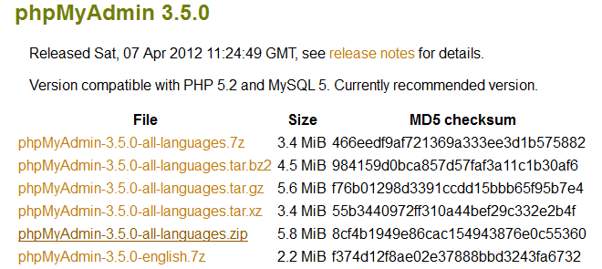
phpMyAdmin
http://www.phpmyadmin.net
Descomprimir el .zip en el DocumentRoot del servidor web
(C:/Xampp/www), renombrando phpMyAdmin-xxx como phpMyAdmin.
Arrancar XAMPP y probar que funciona phpMyAdmin:
http://localhost:8080/phpMyAdmin/ -> root/root1
Toda la información relativa a la configuración de phpMyAdmin, la tenemos en:
http://localhost:8080/phpMyAdmin/Documentation.html

Slide 12
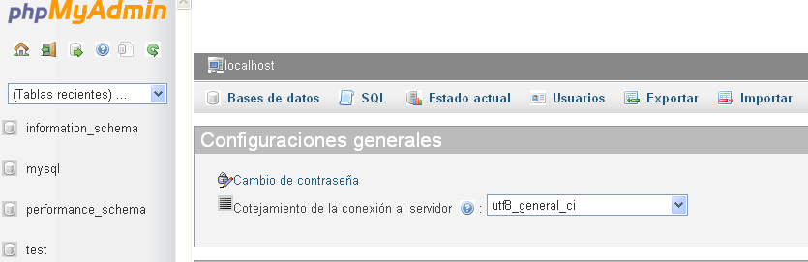
phpMyAdmin
Copiar el archivo C:\Xampp\www\phpMyAdmin\config.sample.inc.php como
config.inc.php y editarlo realizando los siguientes cambios:
Directiva: blowfish_secret (config.inc.php: línea 17)
Descripción: especifica una cadena aleatoria utilizada para encriptar el password en la
cookie que se guarda en el equipo.
Modificar valor: $cfg['blowfish_secret'] = 'ba17c1ec07d65003';
Directiva: auth_type (config.inc.php: línea 30)
Descripción: especifica el tipo de autenticación que queremos usar para acceder a la
aplicación. Podemos usar cookie y http, para que sea la propia aplicación o el servidor web
respectivamente, los que realicen la autenticación.
Modificar valor: $cfg['Servers'][$i]['auth_type'] = 'http';
Una vez finalizada la configuración, arrancar XAMPP y acceder a phpMyAdmin,
http://localhost:8080/phpMyAdmin/ -> root/root1

Slide 13
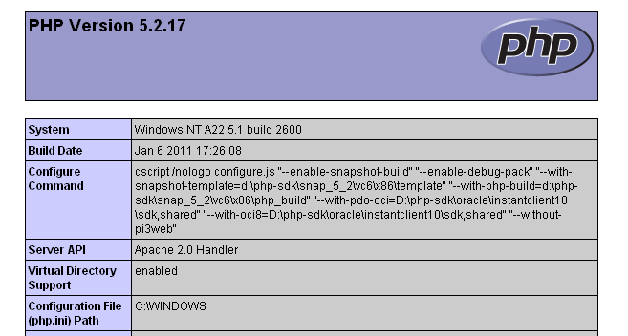
Prueba de Apache + PHP
Creamos nuestro primer script PHP para comprobar que la conexión Apache –
Zend se ha configurado correctamente.
El primer script que se suele crear con PHP, no es el típico “Hola Mundo”, sino un
script de comprobación de la configuración de la plataforma:
phpinfo.php:
  <?php
  // Script que comprueba la configuración del motor Zend y la instalación de PHP
  phpinfo();
  ?>
Copiamos este script en el directorio www de nuestra instalación y comprobamos
el resultado accediendo a http://localhost:8080/phpinfo.php, debiendo obtener:
Prueba de Apache + PHP +
MySQL:
http://localhost:8080/phpMyAdmin

